Slide 1
Druhy trojúhelníků podle velikosti vnitřních úhlů

Slide 2
Velikost vnitřních úhlů v trojúhelníku - příklady
1) Vypočítej velikost úhlu α v trojúhelníku ABC, jestliže
β = 70°, γ = 50°
Řešení:
α + β + γ = 180°
α + 70° + 50° = 180°
α + 120° = 180°
α = 60°

Slide 3
Velikost vnitřních úhlů v trojúhelníku - příklady
2) Vypočítej velikost úhlu β v trojúhelníku ABC, jestliže
α = 45°, γ = 20°
Řešení:
α + β + γ = 180°
45° + β + 20° = 180°
β + 65° = 180°
β = 115°

Slide 4
Velikost vnitřních úhlů v trojúhelníku - příklady
3) Vypočítej velikost úhlu γ v trojúhelníku ABC, jestliže
α = 30°, β = 60°
Řešení:
α + β + γ = 180°
30° + 60° + γ = 180°
γ + 90° = 180°
γ = 90°

Slide 5
Velikost vnitřních úhlů v trojúhelníku - příklady
4) Vypočítej velikost úhlu γ v trojúhelníku ABC, jestliže
α = 35°10´ , β = 62°25´
Řešení:
α + β + γ = 180°
35° 10 + 60°´25´+ γ = 180°
γ + 97°35´ = 180°
γ = 82°25´

Slide 6
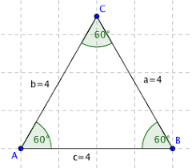
Dopočítej vnější úhly trojúhelníku
α+α´=180°
α´= 180° - α
α´= 180° – 60° = 120°
β´= 120° γ´= 120°

Slide 7
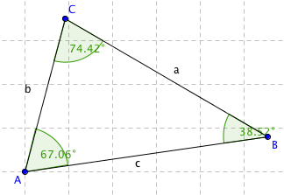
Dopočítej vnější úhly trojúhelníku
α+α´= 180°, β+β´= 180°, γ+γ´= 180°
α´= 180° – 67°06´ = 112° 54´
β´= 180° - 38º52´ = 141°08´
γ´ = 180° - 74°42´= 105°18´

Slide 8
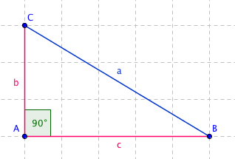
Str. 101/2, 103/2a, 104/4, 104/6a+6b
Návod: nezapomeň, že vnitřní a vnější úhel mají dohromady 180°
Návod: připomeň si druhy trojúhelníků podle vnitřních úhlů (ostroúhlý, tupoúhlý, pravoúhlý). Najdeš zde vnitřní úhel, který může být rovný vnějšímu úhlu a splnit podmínku, že jejich součet je 180º?

Slide 9
Řešení
101/2
103/2: žlutý a červený
104/4: pouze pravoúhlý trojúhelník, vnitřní úhel je 90º a vnější úhel (vedlejší k tomuto vnitřnímu) je také 90º, 90°+90°=180°

Slide 10
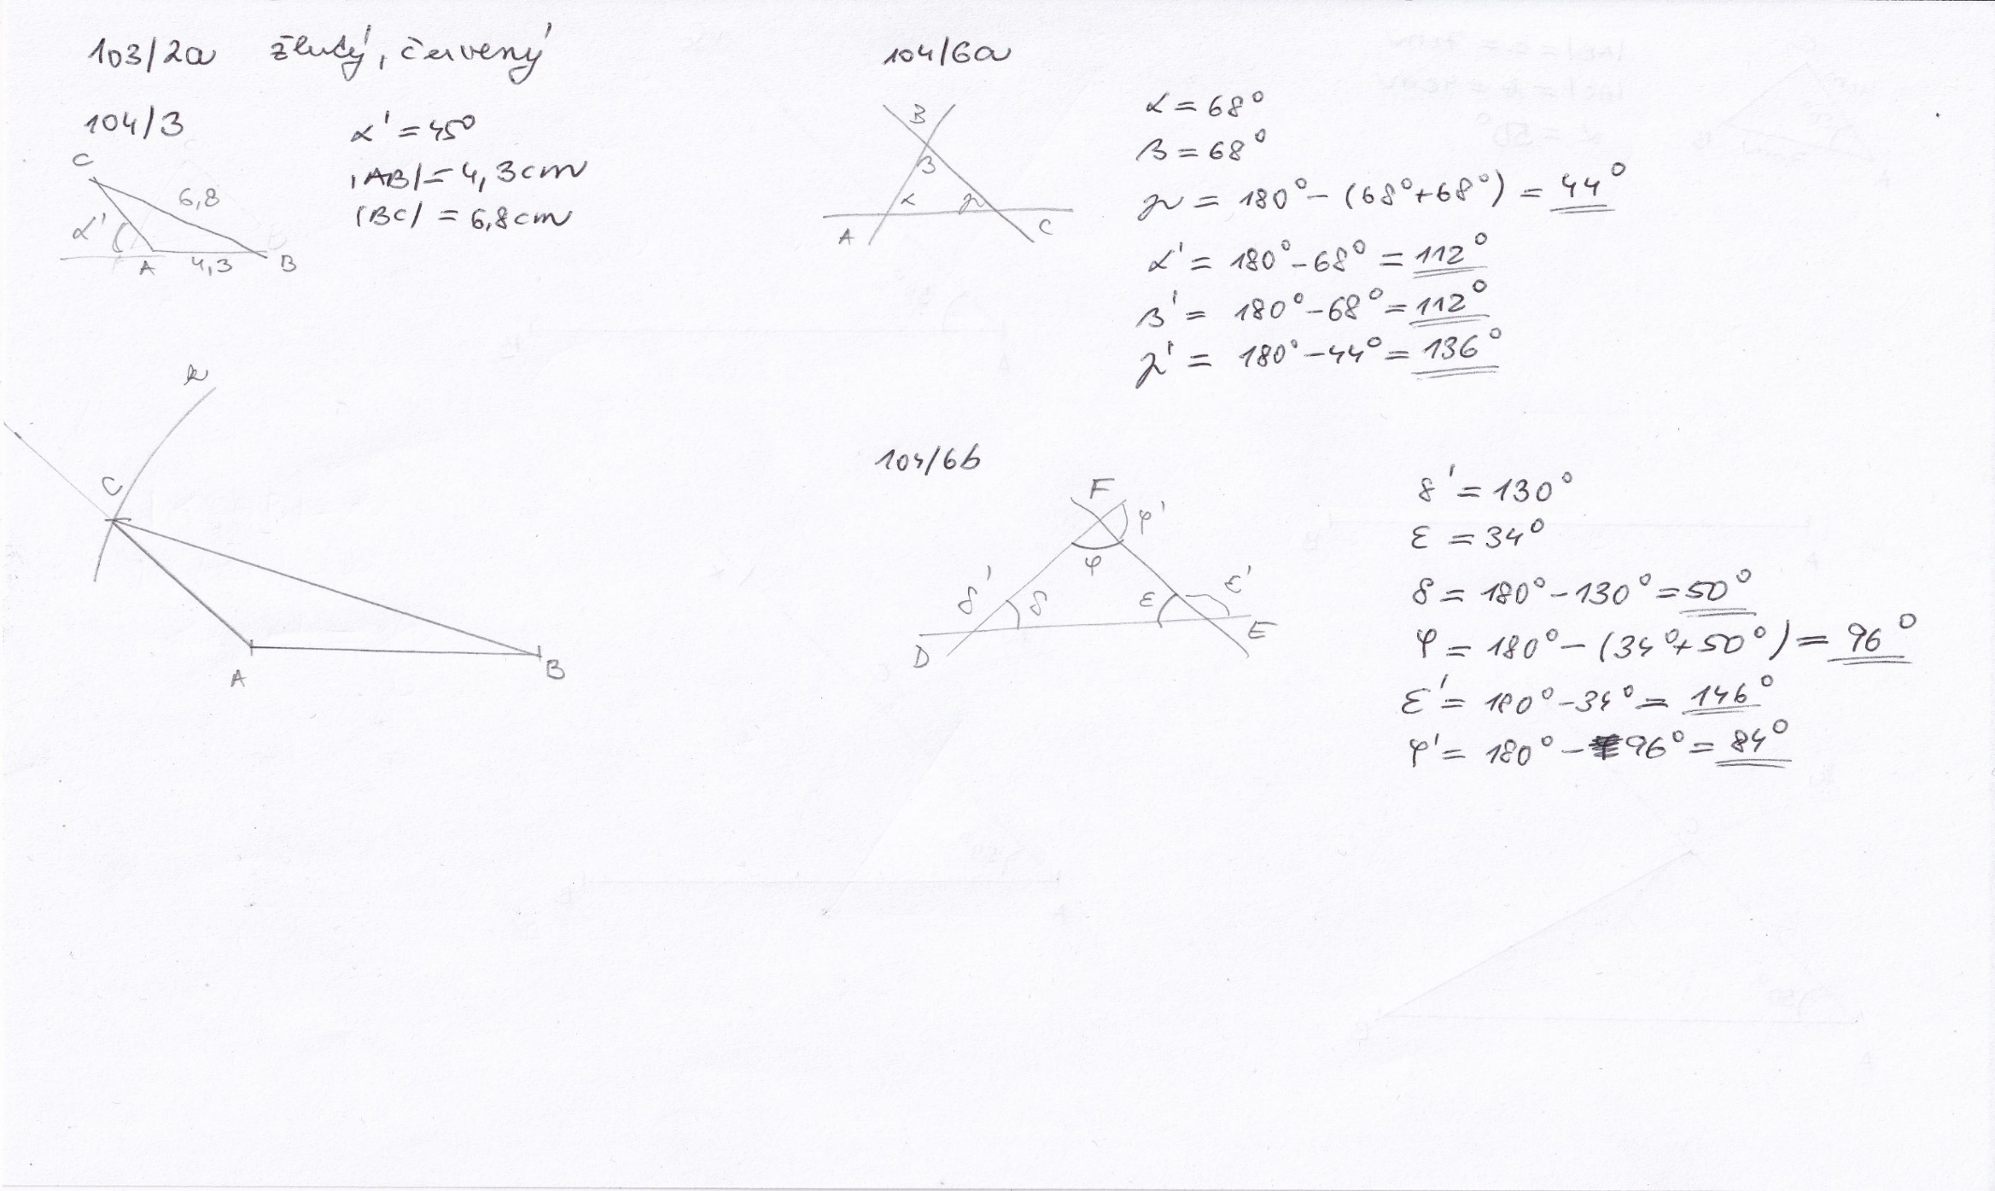

Slide 12
γ= 180°-α-β
γ= 180° -72 ° - 64 ° 10´ 179° -72 ° -64 ° =43 ° 60´ - 10´= 50´
γ= 43 °50´
γ´= 180°-γ
γ´= 180 ° - 43°50´ 179° - 43° = 136° 60´- 50´=10´
γ´= 136° 10´
72st+64st10´+43st50´=180st

